Slide 1
K近邻算法

Slide 2
回忆之前学的方法
线性回归模型
LinearRegression
Ridge
Lasso
Logistic回归模型/Softmax回归模型
LogisticRegression
都需要通过在数据上优化损失函数，最后求出参数w的最优解；有没有不需要这样做的模型呢？

Slide 3
K近邻算法思想

Slide 4
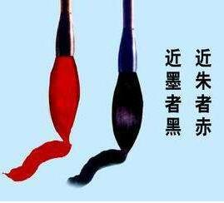
K近邻算法的原理
K近邻(K Nearest Neighbors，KNN)算法原理
K近邻算法是机器学习中最简单的算法之一。
由你的邻居来推断出你的类别，即从所有的训练样本中找出和未知样本最近的K个样本，将K个样本中出现最多的类别赋给未知样本。

Slide 5
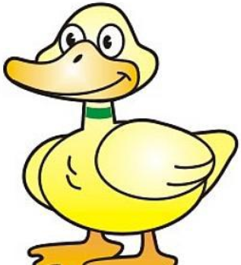


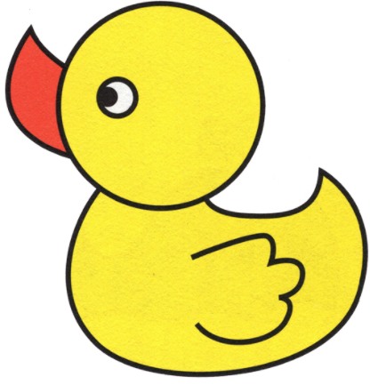
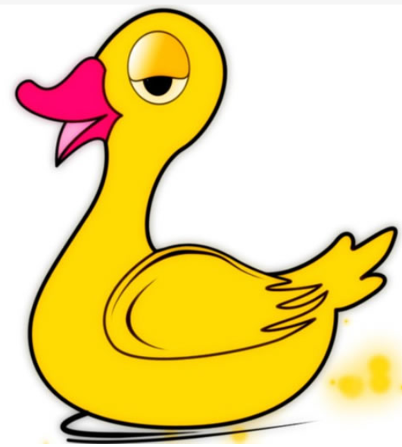
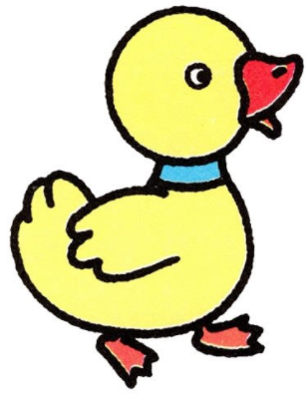
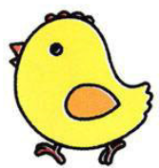
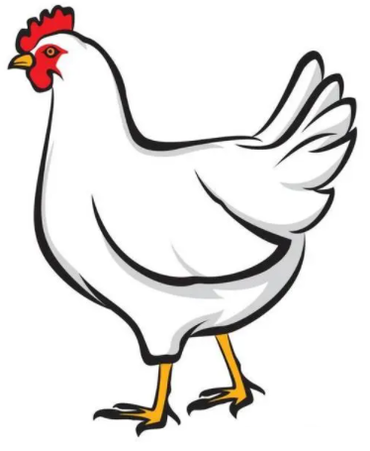
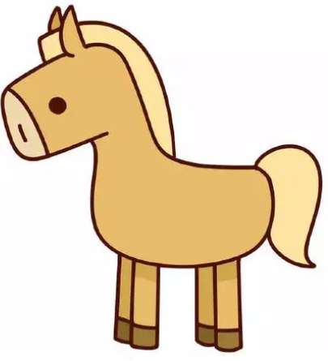
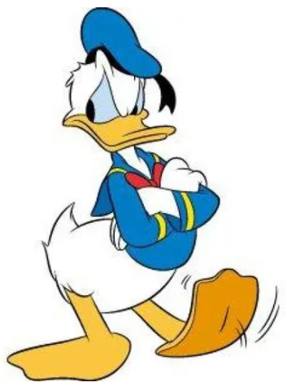
K近邻算法的原理
我 们离的有点远~~
傻弟弟，快跟我回家吧，
我们是小黄鸭
傻弟弟，快跟我回家吧，
我们是小黄鸭
我觉得我是你远方的表叔！
我觉得我是你远方的表叔！
看上去你跟我有点点近似？虽然气场不太够...
我想知道为什么离我那么远？就因为我长得帅？
看上去你跟我有点点近似？虽然气场不太够...
嗯，说不上来哪不太像，但是我是离你挺近的。
嗯，说不上来哪不太像，但是我是离你挺近的。
我 们离的有点远~~
我是谁？我在哪？
你也是小鸡吗？
你也是小鸡吗？

Slide 6
K近邻算法的原理
对于机器学习问题中的最近是指在哪里的最近？
【算法的思想】在特征空间中，如果一个样本附近的K个最近样本大多属于某一个类别，则该样本也属于这个类别。

Slide 7
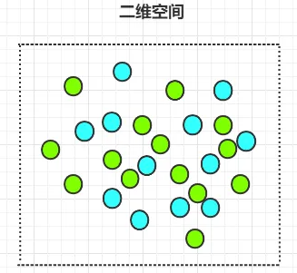
K近邻算法的原理
特征空间的概念
样本编号 | x1 | x2 | y(类别)
样本1 | …. | …. | 0
样本2 | …. | …. | 0
样本3 | …. | ….. | 1
X2
X1

Slide 8
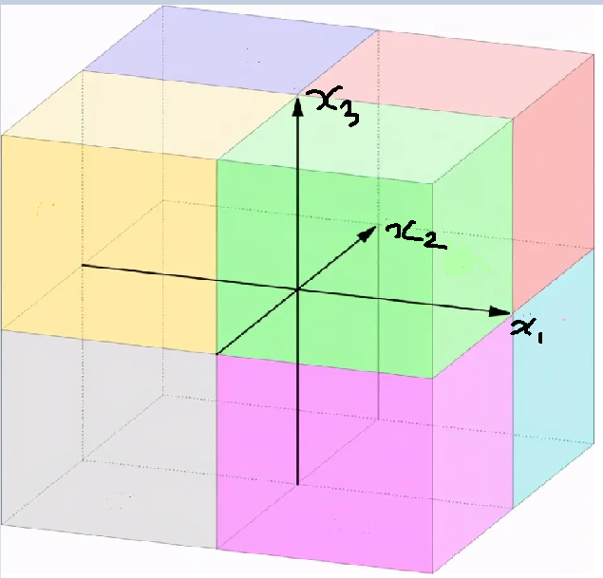
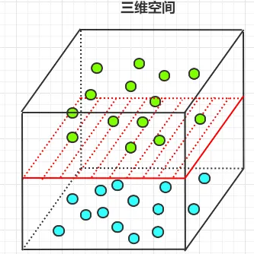
K近邻算法的原理
特征空间的概念
样本编号 | x1 | x2 | x3 | y(类别)
样本1 | …. | …. | …. | 0
样本2 | …. | …. | …. | 0
样本3 | …. | ….. | …. | 1

Slide 9
K近邻算法的原理
数据集里面有一部分是空心圆点，另一部分是实心圆点，如果有一个新数据点，怎么判断它是空心圆点还是实心圆点？
x2
是 ？还是 ？
？
0
x1

Slide 10

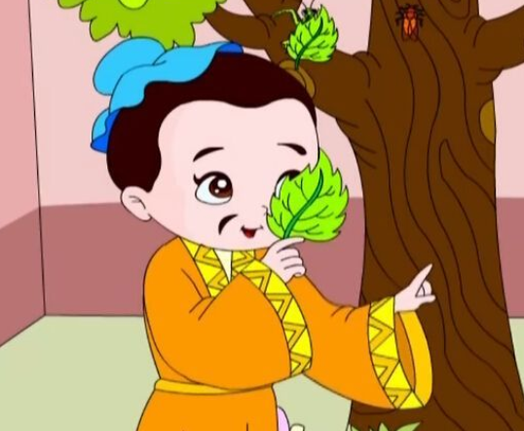
K近邻算法的原理
x2
k=1 取最邻近样本数为1，判断
？ =
？
0
x1

Slide 11
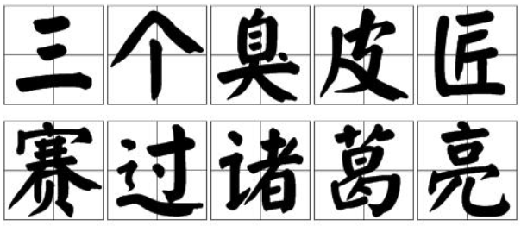

K近邻算法的原理
x2
k=3 取最邻近样本数为3，判断
？ =
√
？
不用高兴太早，臭皮匠太多了，就打不过我了！
0
x1

Slide 12
K近邻算法的计算过程
以分类问题为例，对测试样本点进行以下操作：
(0)设定k的值
(1)计算已知类别数据集中的点与当前点之间的距离；
(2)按照距离递增次序排序；
(3)选取与当前点距离最小的k个点；
(4)确定前k个点所在类别的出现频率；
(5)返回前k个点出现频率最高的类别作为当前点的预测分类

Slide 13
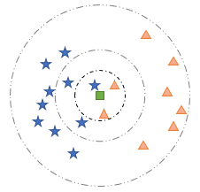
例题
以右图为例，假设五角星和三角形分别代表两类不同的电影，一类是爱情片(五角星)，一类是动作片(三角形)。
此时加入一个新样本正方形，此时需要判断该电影的类别：
选择离新样本最近的3个近邻点时(K=3)为判断依据时：
这3个点由1个五角星和2个三角形组成，可以认为新样本属于三角形的类别，即新样本是一部动作片。
选择离新样本最近的5个近邻点时(K=5)为判断依据时：
5个点由3个五角星和2个三角形组成，可以认为新样本属于五角星的类别，即新样本是一部爱情片。

Slide 14
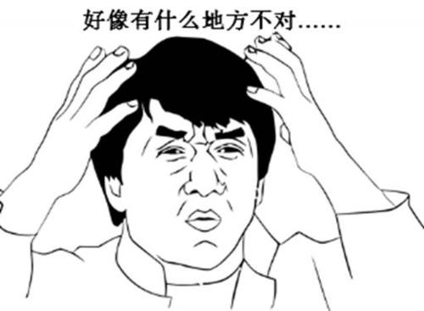
深入思考：什么是距离？

Slide 15
我们以二维特征空间为例
(0,2)
欧几里得距离（欧氏距离）
(1,0)

Slide 16

我们以二维特征空间为例
(0,2)
街区距离（曼哈顿距离）
(0,0)
(1,0)

Slide 17
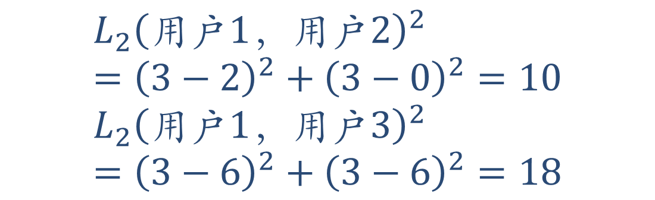
我们以二维特征空间为例
 | 股票1 | 股票2
用户1 | 3 | 3
用户2 | 2 | 0
用户3 | 6 | 6
$$L_{2}{\left(用户1，用户2\right)}^{2}={\left(3−2\right)}^{2}+{\left(3−0\right)}^{2}=10$$
$$L_{2}{\left(用户1，用户3\right)}^{2}={\left(3−6\right)}^{2}+{\left(3−6\right)}^{2}=18$$
用户1和用户2欧氏距离要比用户1和用户3的欧式距离小，那么用户1的最近邻就应该是用户2吗？
直觉上，如果从购买习惯上看，用户1和用户3的购买习惯更加相似，在这个场景中，用户1的最近邻应该是用户3才更加合理，那么如何度量这种相似距离呢？

Slide 18
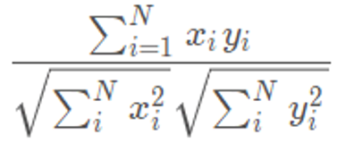

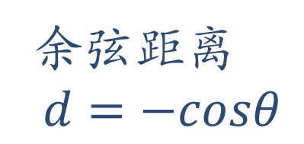
我们以二维特征空间为例
两个样本的向量夹角越小，余弦值越大，两个样本越相似，两个样本越接近
余弦相似度
(0,2)
$$cosθ=$$
余弦距离
$$d=−cosθ$$
(4,0.5)
(0,0)
(1,0)

Slide 19
如果特征值是离散的，并且没有数值大小的概念
 | 酸 | 甜 | 苦 | 辣 | 咸 | 鲜 | 涩
学生1 | 0 | 1 | 0 | 0 | 1 | 1 | 0
学生2 | 1 | 1 | 0 | 0 | 0 | 1 | 0
学生3 | 1 | 1 | 0 | 1 | 1 | 1 | 0

Slide 20

如果特征值是离散的，并且没有数值大小的概念
假设样本A和样本B是两个n维向量，而且所有维度的取值都是0或1。
例如，A（0,1,1,0）和B（1,0,1,1）。
我们将样本看成一个集合，1表示集合包含该元素，0表示集合不包含该元素。
杰卡德(Jaccard)相似性度量

Slide 21
如果特征值是离散的，并且没有数值大小的概念
 | 酸 | 甜 | 苦 | 辣 | 咸 | 鲜 | 涩
学生1 | 0 | 1 | 0 | 0 | 1 | 1 | 0
学生2 | 0 | 1 | 0 | 0 | 0 | 1 | 0
学生3 | 1 | 1 | 0 | 1 | 1 | 1 | 0
动手算一算？
Notes:
<学生1，学生2>=2/3；<学生1，学生3>=3/5；<学生2，学生3>=2/5

Slide 22
K近邻算法在回归问题中的应用

Slide 23
K近邻算法在回归问题中的应用
K近邻算法也可以用于回归，原理和其用于分类的原理相同。
当我们使用K近邻回归计算某个数据点的预测值时，KNN模型选择距离该数据点最近的若干个训练集中的点，并将它们的y取平均值，然后将该均值作为预测值。

Slide 24



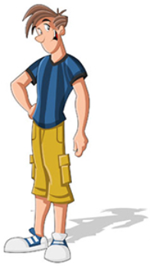
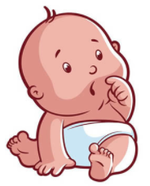




K最近邻算法在回归问题中的应用
￥10000
￥9000
￥9000
￥12000
￥是什么？
￥是什么？
你的工资是多少？
￥14000
￥13000
（10000+9000+9000
+12000+13000+14000）/6=11167

Slide 25
进一步思考：

Slide 26
K近邻算法
如果K个近邻中，出现2个以上的最多类要怎么办？
比如5近邻中，有2个1类，2个2类，1个0类，那要怎么办？

Slide 27

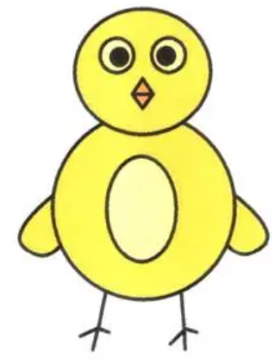
K近邻算法
假设k=5，此时5个邻居中3个是小鸡，以此判断测试样本是小鸡，合理吗？
想一想
傻弟弟，快跟我回家吧，
我们是小黄鸭
我觉得我是你远方的表叔！
谁？什么时候把我拽来的？
我想知道为什么离我那么远？就因为我长得帅？
我 们离的有点远~~
嗯，说不上来哪不太像，但是我是离你挺近的。
我是谁？我在哪？
你也是小鸡吗？

Slide 28
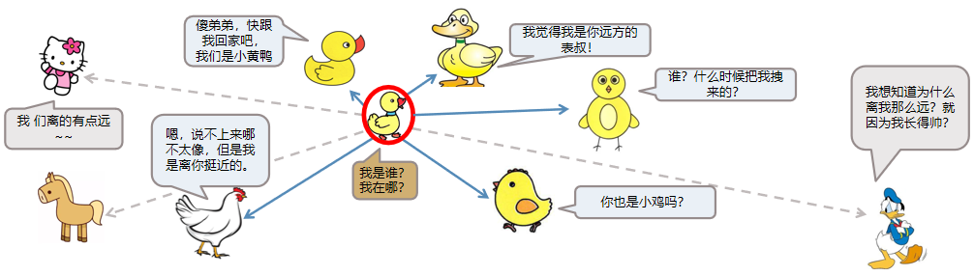
权重增强型K近邻算法
假设k=5，此时5个邻居中3个是小鸡，以此判断测试样本是小鸡，合理吗？
答案：显然是不合理的。因为5个邻居中，2只小鸭的距离明显比另外3只小鸡
短很多，也就是相似度更高。所以单纯只依据邻居的个数判断类别，是不合理
的，还要加入权重。距离越近的权重越大。把各自类的权重加和，谁的大用谁。
距离

Slide 29
特征的数值大小对距离计算的影响

Slide 30
案例：使用KNN算法来判断葡萄酒的种类
为方便演示，我们只选取了2个特征变量来对葡萄酒进行分类，实际生活中，用来评判葡萄酒的指标要多得多。
此处假设可以根据酒精含量和苹果酸含量将葡萄酒分为2类，A类(类别编号为0)和B类(类别编号为1)。

Slide 31
为方便演示，该数据集只有5个原始样本数据
原始样本 | 酒精含量(%) | 苹果酸含量(%) | 分类
样本1 | 5 | 2 | 0
样本2 | 6 | 1 | 0
样本3 | 4 | 1 | 0
样本4 | 8 | 3 | 1
样本5 | 10 | 2 | 1

Slide 32
现在需要使用K近邻算法对一个新样本进行分类，该新样本的特征数据如下所示，那么这个新样本n是属于葡萄酒A呢，还是属于葡萄酒B呢？
原始样本 | 酒精含量(%) | 苹果酸含量(%) | 分类
样本1 | 5 | 2 | 0
样本2 | 6 | 1 | 0
样本3 | 4 | 1 | 0
样本4 | 8 | 3 | 1
样本5 | 10 | 2 | 1
 | 酒精含量(%) | 苹果酸含量(%) | 分类
新样本 | 7 | 1 | 未知

Slide 33
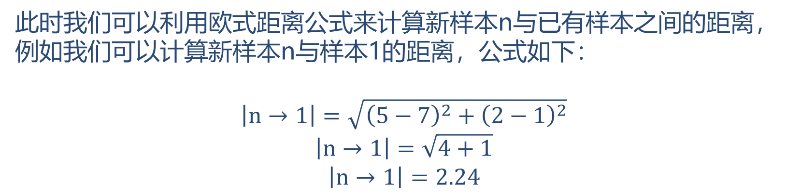
此时我们可以利用欧式距离公式来计算新样本n与已有样本之间的距离，例如我们可以计算新样本n与样本1的距离，公式如下：
$$\left|n→1\right|=\sqrt{{\left(5−7\right)}^{2}+{\left(2−1\right)}^{2}}$$
$$\left|n→1\right|=\sqrt{4+1}$$
$$\left|n→1\right|=2.24$$

Slide 34
同理可以计算新样本与其他原始样本的距离，如下表所示：
原始样本 | 酒精含量(%) | 苹果酸含量(%) | 分类 | 与新样本距离
样本1 | 5 | 2 | 0 | 2.24
样本2 | 6 | 1 | 0 | 1
样本3 | 4 | 1 | 0 | 3
样本4 | 8 | 3 | 1 | 2.24
样本5 | 10 | 2 | 1 | 3.16

Slide 35
获得了各个原始样本与新样本的距离后，我们就可以将其根据距离由近到远进行排序，如下表所示：
原始样本 | 酒精含量(%) | 苹果酸含量(%) | 分类 | 与新样本距离
样本2 | 6 | 1 | 0 | 1
样本1 | 8 | 3 | 1 | 2.24
样本4 | 5 | 2 | 0 | 2.24
样本3 | 4 | 1 | 0 | 3
样本5 | 10 | 2 | 1 | 3.16

Slide 36
(3) 根据K值判定类别
如果令K值等于1，就是以离新样本距离最近的原始样本的种类作为新样本的种类，那么新样本离样本2最近，那么新样本的分类为0，也就是葡萄酒A。
如果令K值等于3，就是以离新样本最近的3个原始样本的多数样本的种类为判断依据，此时最近的3个原始样本是样本2、样本1、样本4，它们中以分类0居多，所以判定新样本的分类为0，也就是葡萄酒A。

Slide 37
数据预处理之数据归一化
这一节主要讲解一个数据预处理的一个技巧：数据归一化（也称数据标准化）。数据归一化的目的是为了消除不同特征变量量纲相差较大的影响。例如下表所示，我们把上节的酒精含量都放大10倍仅作教学演示，苹果酸含量保持不变，此时两者的量纲级别相差就较大了。
原始样本 | 酒精含量(%) | 苹果酸含量(%) | 分类
样本1 | 50 | 2 | 0
样本2 | 60 | 1 | 0
样本3 | 40 | 1 | 0
样本4 | 80 | 3 | 1
样本5 | 100 | 2 | 1

Slide 38
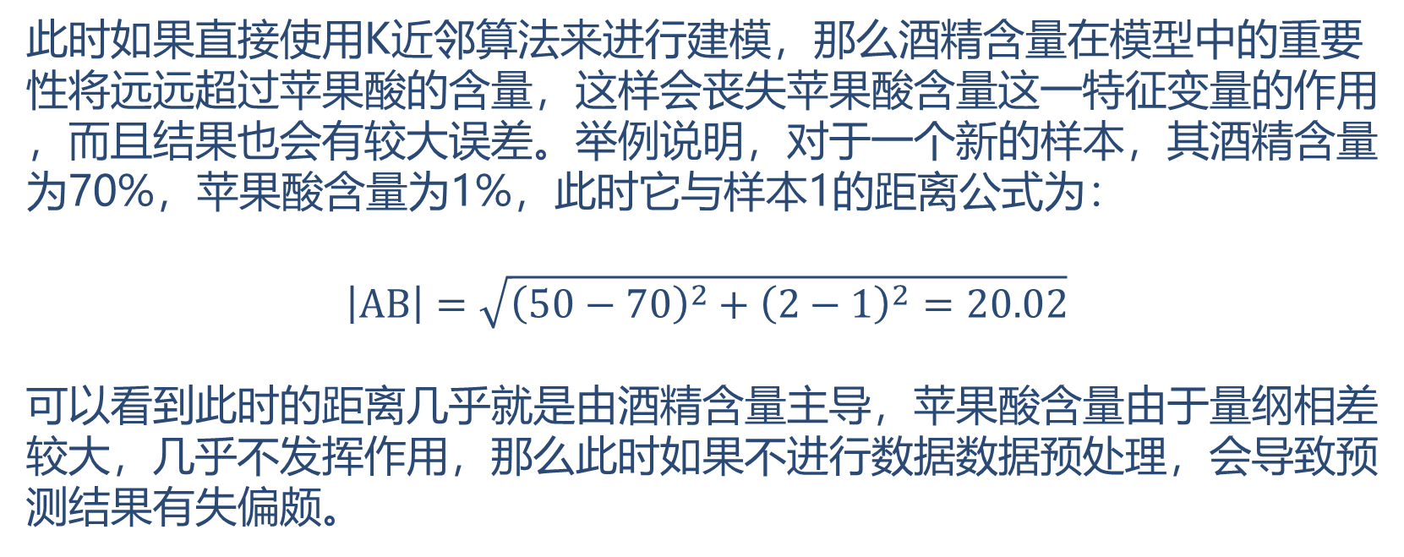
数据预处理之数据归一化
此时如果直接使用K近邻算法来进行建模，那么酒精含量在模型中的重要性将远远超过苹果酸的含量，这样会丧失苹果酸含量这一特征变量的作用，而且结果也会有较大误差。举例说明，对于一个新的样本，其酒精含量为70%，苹果酸含量为1%，此时它与样本1的距离公式为：
$$\left|AB\right|=\sqrt{{\left(50−70\right)}^{2}+{\left(2−1\right)}^{2}=20.02}$$
可以看到此时的距离几乎就是由酒精含量主导，苹果酸含量由于量纲相差较大，几乎不发挥作用，那么此时如果不进行数据数据预处理，会导致预测结果有失偏颇。

Slide 39
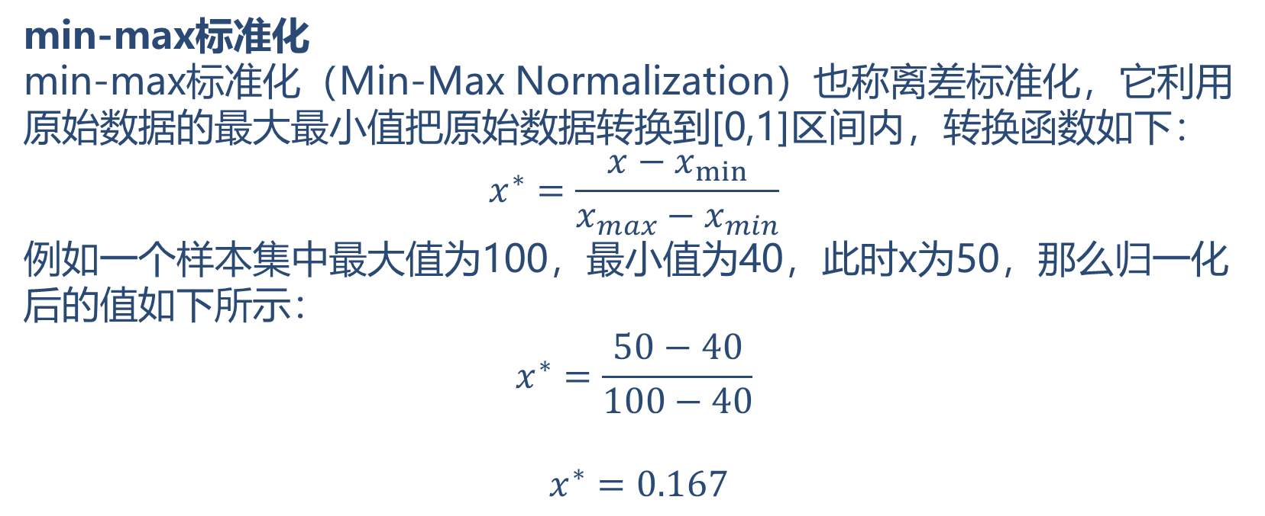
数据预处理之数据归一化
min-max标准化
min-max标准化（Min-Max Normalization）也称离差标准化，它利用原始数据的最大最小值把原始数据转换到[0,1]区间内，转换函数如下：
$$x^{∗}=\frac{x−x_{min}}{x_{max}−x_{min}}$$
例如一个样本集中最大值为100，最小值为40，此时x为50，那么归一化后的值如下所示：
$$x^{∗}=\frac{50−40}{100−40}$$
$$x^{∗}=0.167$$

Slide 40
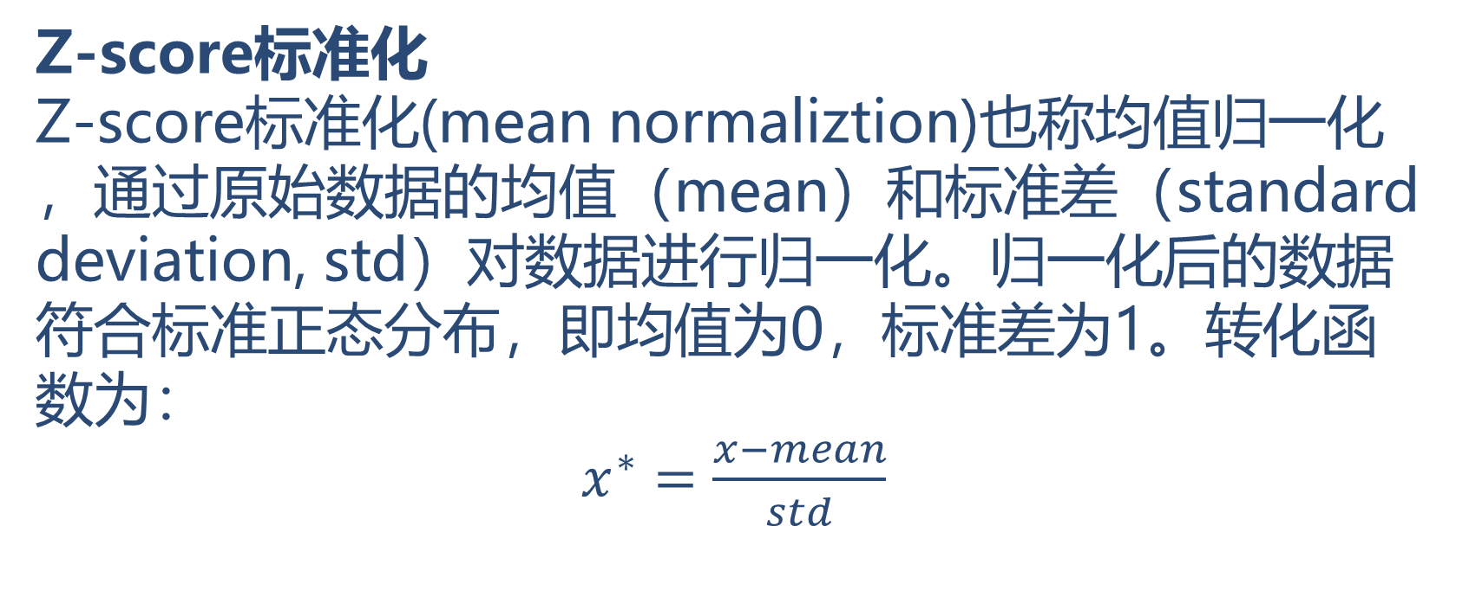
数据预处理之数据归一化
Z-score标准化
Z-score标准化(mean normaliztion)也称均值归一化，通过原始数据的均值（mean）和标准差（standard deviation, std）对数据进行归一化。归一化后的数据符合标准正态分布，即均值为0，标准差为1。转化函数为：
$x^{∗}=\frac{x−mean}{std}$

Slide 41
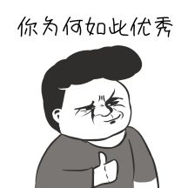
K近邻算法的总结
优点
简单，易于理解，易于实现
没有训练过程，无需估计参数。
既可以处理分类问题，也可以处理回归问题。

Slide 42
K近邻算法的总结
缺点
计算量太大，尤其是特征数非常多的时候。每一个待分类样本都要计算它到全体已知样本的距离，才能得到它的第K个最近邻点。
解决方案：kd树（对算法的感兴趣的同学可以了解一下）
kd树（K-Dimensional Tree）是一种对K维空间中的实例点进行存储以便对其进行快速检索的树形数据结构
已经内置到sklearn的KNN算法中

Slide 43
K近邻算法的总结
缺点
对训练数据依赖度特别大，对训练数据的容错性太差。如果训练数据集中，有一两个数据是错误的，刚刚好又在需要分类的数值的旁边，这样就会直接导致预测的数据的不准确。

Slide 44
K近邻算法的总结
缺点
样本不平衡的时候，对稀有类别的预测准确率低。当样本不平衡时，如一个类的样本容量很大，而其他类样本容量很小时，有可能导致当输入一个新样本时，该样本的K个邻居中大容量类的样本占多数。

